Slide 1

Luku x
Luvun otsikko
Luku 13
Suomi osana suurvaltaa
Albert Edelfeltin Turun akatemian vihkiäiset
-maalaus

Slide 2

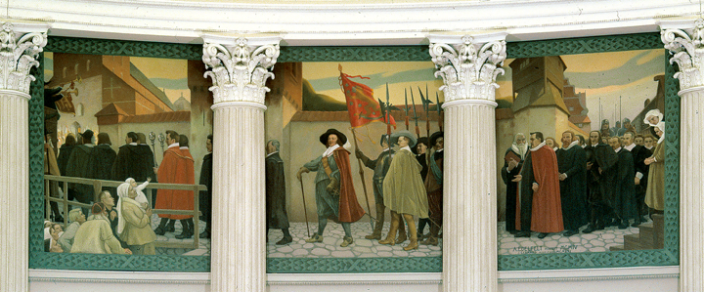
Albert Edelfeltin Turun akatemian vihkiäiset -maalaus

Slide 3
Maalaus on kolmiosainen, ikään kuin keskiaikaisten kirkkojen triptyykki.
Helsingin yliopisto tilasi teoksen juhlasaliinsa Turun akatemian 250-vuotisjuhlavuoden lähestyessä, mutta teos valmistui vasta vuonna 1905, vähän ennen Edelfeltin kuolemaa.

Slide 4
Maalaus kuvaa runsaslukuista avajaiskulkuetta marssimassa Turun akatemiasta Turun tuomiokirkkoon 15.7.1640.
Edelfeltin maalaus noudattaa ehkä enemmän 1800-luvun historiallisia kuvaelmia kuin todellisuutta.

Slide 5
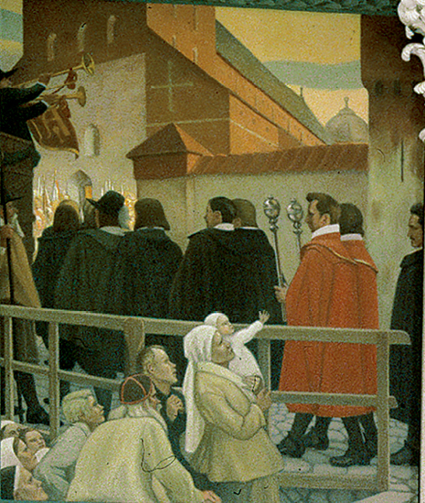
Yliopiston kulkueen jokaisen osallistujan paikka oli tarkasti määritelty.
Kulkueen kärjessä olivat trumpetinsoittaja ja rummunlyöjä.
Seuraavana kulkivat aateliset, joiden takana kannettiin yliopiston tunnuksia, kuten avaimia, sinettiä, matrikkelia ja hopeavaltikoita.

Slide 6
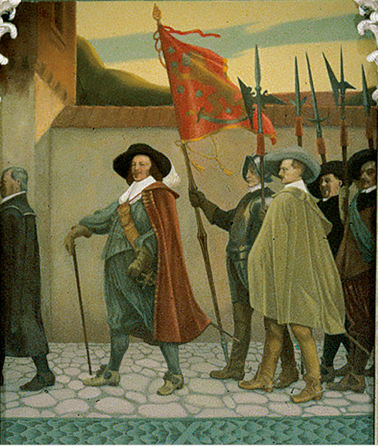
Maalauksen keskellä kulkee kreivi Per Brahe yksin.
Per Brahea seuraavat piispa Rothovius ja professori Aeschilleus.
Sitten tulevat kaikki akatemian professorit pareittain.

Slide 7
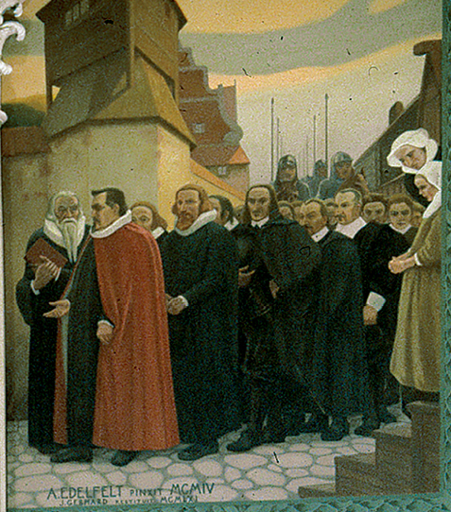
Heitä seurasivat arvojärjestyksessä
  hovioikeuden asessorit
  linnanpäällikkö ja kruununvouti
  rovastit
  kirkkoherrat
  koulumestarit
  Turun pormestarit ja raati
  merkittävimmät porvarit ja ylioppilaat.

Slide 8
Edelfeltin maalaus noudattaa ehkä enemmän 1800-luvun historiallisia kuvaelmia kuin todellisuutta.
Turun kaupungin muuri erottuu selvästi. Edelfelt on maalannut sen taiteilijan vapaudella.

Slide 9
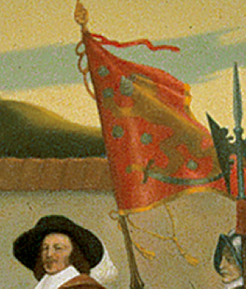
Per Brahen takana hulmuaa Suomen vaakunasta tehty leijonalippu.
Lippu liittyy enemmän 1900-luvun alkuvuosiin kuin 1600-lukuun.
Vaikka leijonavaakuna esiintyi jo 1500-luvun lopulla, se ei ollut Suomessa yleisessä käytössä ennen 1800-lukua.

Slide 10
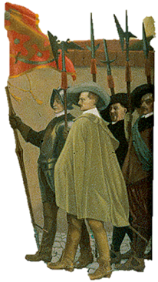
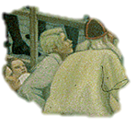
Edelfelt on sijoittanut maalaukseen lukuisia aikalaisiaan.
Esimerkiksi kansan joukossa on taiteilija Juho Rissanen.
Keskitaulussa leveälierisessä hatussa marssii säveltäjä Jean Sibelius, ja Edelfelt itse on samassa kuvassa äärimmäisenä oikealla.

Slide 11
Kuuntelutehtävä: Kreivin aikaan
Kuuntele ote Kouluradio-ohjelmasta (1965): Kreivin aikaan - Elämää Suomessa 1600-luvulla (n. 6.20–7.50).
Millaisena ohjelmassa kuvataan Turun akatemian avajaiskulkue?
Notes:
Kreivin aikaan – Elämää Suomessa 1600-luvulla (Yle Oppiminen, Koulutuksen vuosisata) : https://yle.fi/aihe/artikkeli/2012/07/30/koulutuksen-vuosisata

